Slide 1
第四章 数组、串与广义表
东南大学计算机学院 方效林
本课件借鉴了清华大学殷人昆老师
和哈尔滨工业大学张岩老师的课件

Slide 2
本章主要内容
多维数组的概念与存储
特殊矩阵
稀疏矩阵
字符串

Slide 3
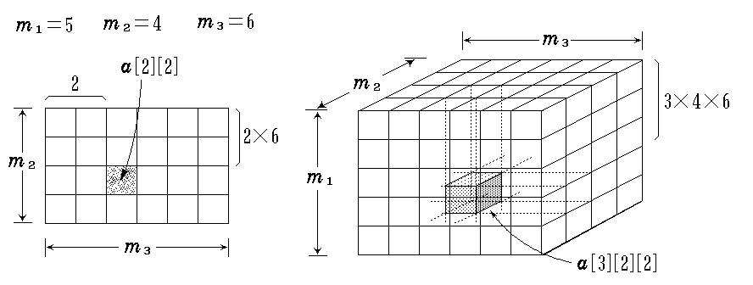
多维数组的概念与存储
多维数组是一维数组的扩展
二维数组
三维数组

Slide 4
多维数组的概念与存储
多维数组存储在连续的空间中
存储地址计算方法（假设数组首地址为a ，元素大小为 l）
一维数组：a[m₁]
二维数组：a[m₁][m₂]
三维数组：a[m₁][m₂] [m₃]
n维数组： a[m₁][m₂] …[m_{n}]
Loc(i)= a + i*l
Loc(i, j)= a + ( i*m₂ + j )*l
Loc(i, j, k)= a + ( i*m₂*m₃ + j*m₃ + k )*l

Slide 5
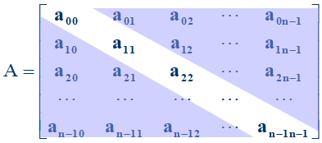
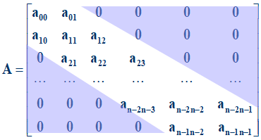
特殊矩阵
二维数组也称为矩阵
特殊矩阵是指非零元素或零元素的分布有一定规律的矩阵。
对称矩阵
三对角矩阵
利用特殊矩阵的性质，节省存储空间
对称矩阵
三对角矩阵

Slide 6
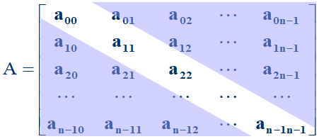
特殊矩阵
对称矩阵的压缩存储
设有一个 n×n 的矩阵 A。如果在在矩阵中，a_{ij} = a_{ji}，则此矩阵是对称矩阵。
只保存对称矩阵的对角线和对角线以上 (或以下) 的元素，则称此为对称矩阵的压缩存储
压缩存储方式：用一维数组存储

Slide 7
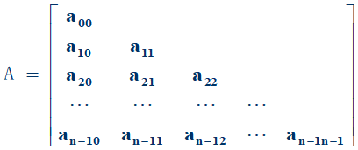
特殊矩阵
对称矩阵的压缩存储
下三角阵存储： 用一维数组B存储对称矩阵A中对角线及对角线以下的元素
矩阵A中元素a[i][j]对应一维数组B中的下标为
(i+1)*i/2 + j, i ≥ j
Loc(i, j) =
(j+1)*j/2 + i, i < j
0 1 2 3 4 5 6 7 8 n(n+1)/2-1
B
a₀₀ a₁₀ a₁₁ a₂₀ a₂₁ a₂₂ a₃₀ a₃₁ a_{32 ……} a_{n-1n-1}

Slide 8
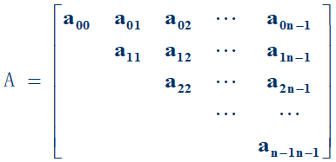
特殊矩阵
对称矩阵的压缩存储
上三角阵存储： 用一维数组B存储对称矩阵A中对角线及对角线以上的元素
矩阵A中元素a[i][j]对应一维数组B中的下标为
(2n - i + 1)*i/2 + j-i, i ≤ j
Loc(i, j) =
(2n - j - 1)*j/2 + i, i > j
0 1 2 n-1 n n+1 2n-2 2n-1 n(n+1)/2-1
B
a₀₀ a₀₁ a₀₂ … a_{0n-1} a₁₁ a₁₂ … a_{1n-1} a₂₂ … a_{n-1n-1}
Notes:
n+(n-1)+(n-2)+…+(n-i+1)+(j-i)=(2n-i+1)*i/2+j-i=(2n-i-1)*i/2+j

Slide 9
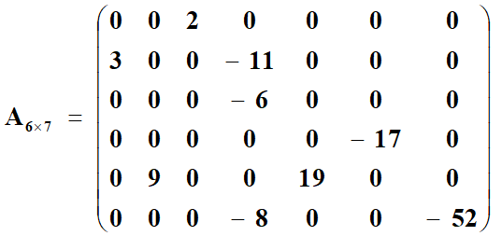
稀疏矩阵
设矩阵 A 中有 s 个非零元素，若 s 远远小于矩阵元素的总数（即s << m×n），则称 A 为稀疏矩阵。
稀疏因子： δ = s/(m×n)
一般δ ≤ 0.05可称为稀疏
稀疏矩阵表示

Slide 10
稀疏矩阵
用三元组(i, j, a_{ij})表示稀疏矩阵一个元素a_{ij}
三元组表示
稀疏矩阵表示

Slide 11
稀疏矩阵
三元组表示的稀疏矩阵转置的直观方法
按列从小到大排序
行列交换

Slide 12
稀疏矩阵
三元组表示的稀疏矩阵转置的扫描方法
假设A有Cols列，则扫描Cols趟
第k趟扫描在表中找列号为k的三元组，取出，交换行列号
扫描列号为0的三元组
0 1 3
扫描列号为1的三元组
1 4 9
扫描列号为2的三元组
2 0 2
扫描列号为3的三元组
3 1 -11
扫描列号为4的三元组
3 2 -6
扫描列号为5的三元组
3 5 -8
扫描列号为6的三元组
4 4 19
5 3 -17
6 5 -52

Slide 13
稀疏矩阵
三元组表示的稀疏矩阵转置的快速方法
统计各列非零数rowSize(扫描三元组表)
计算各列在转置三元组中的索引位置rowStart
扫描三元组表，放入相应索引位置，相应索引加1
0 1 3
1 4 9
2 0 2
3 1 -11
3 2 -6
3 5 -8
rowSize
1
1
1
3
1
1
1
4 4 19
rowStart
0
1
2
3
6
7
8
5 3 -17
1
2
3
4
7
8
9
6 5 -52
5
6

Slide 14
矩阵相乘
$$M=\left[\begin{matrix}3 & 0 & 0 & 5 \\ 0 & −1 & 0 & 0 \\ 2 & 0 & 0 & 0\end{matrix}\right],N=\left[\begin{matrix}0 & 2 \\ 1 & 0 \\ −2 & 4 \\ 0 & 0\end{matrix}\right]$$
M大小为m₁*n₁,
N大小为n₁*n₂
$$Q(i,j)=\sum_{k=1}^{n_{1}}{M(i,k)∗N(k,j)}$$
M.data
N.data
i | j | e
1 | 1 | 3
1 | 4 | 5
2 | 2 | -1
3 | 1 | 2
i | j | e
1 | 2 | 2
2 | 1 | 1
3 | 1 | -2
3 | 2 | 4
Q.data
i | j | e
1 | 2 | 6
2 | 1 | -1
3 | 2 | 4
k
P103 算法5.3

Slide 15
十字链表
对于稀疏矩阵，当非0元素的个数和位置在操作过程中变化较大时（如稀疏矩阵相加），采用链式存储结构表示比三元组的顺序存储线性表更方便。
row col value
mu nu tu
down right
rhead chead
(a) 结点结构
(b) 头结点结构
十字链表结点结构

Slide 16
typedef struct OLNode
{ int i , j ; // 行号和列号
Elemtype e ; // 元素值
struct OLNode *down , *right ;
}OLNode， *OLink ; // 非0元素结点
typedef struct
{ int mu，nu，tu;
OLink *rhead ; //行列链表头指针向量
OLink *chead ;
} CrossList ;

Slide 17
A.chead
A.rhead
⋀ ⋀
1 2 12
0 12 0 0 0
⋀
2 5 -4
0 0 0 0 -4
⋀ ⋀
A=
0 5 0 0 0
3 2 5
0 0 3 0 0
⋀ ⋀
4 3 3
⋀ ⋀
(a) 稀疏矩阵
(b) 稀疏矩阵的十字交叉链表
稀疏矩阵及其十字交叉链表

Slide 18
广义表 (General Lists )
广义表是 n ( ≥0 ) 个表元素组成的有限序列，记作
LS (a₁, a₂, a₃, …, a_{n})
LS 是表名，a_{i} 是表元素，可以是表（称为子表），可以是数据元素（称为原子）。
n为表的长度。n = 0 的广义表为空表。
n > 0时，表的第一个表元素称为广义表 的表头（head），除此之外，其它表元素组成的表称为广义表的表尾（tail）。
广义表中括号的最大层数称为表深 (度)。

Slide 19
广义表的特性
A( ) A长度为0，深度为1
B( 6, 2 ) B长度为2，深度为1
C( ‘a’, ( 5, 3, ‘x’ ) ) C长度为2，深度为2
D( B, C, A ) D长度为3，深度为3
E( B, D ) E长度为2，深度为4
F( 4, F ) F长度为2，深度为无限

Slide 20
广义表的表头与表尾
广义表的第一个表元素即为该表的表头，除表头元素外其他表元素组成的表即为该表的表尾。
A( ) head(A) 和 tail(A) 不存在
B( 6, 2 ) head(B) = 6, tail(B) = (2)
C( ‘a’, ( 5, 3, ‘x’ ) ) head(C) =‘a’ tail(C) = ((5,3,’x’))

Slide 21
A
B
C
D
空表
B
C
A
6 2
a
线性表
5 3 x
6 2
a
E
纯表
5 3 x
B
D
C
F
A
6 2
再入表
a
递归表
4
5 3 x

Slide 22
广义表的存储结构
typedef enum {ATOM, LIST} ElemTag;
typedef struct GLNode{
ElemTag tag;
union{
atomType atom; //原子节点值
struct{ struct GLNode *hp, *tp;} ptr; //表头表尾指针
}
}*GList;
标志tag=0 原子的值
标志tag=1 表头指针hp 表尾指针tp
(a)原子结点
(b) 表结点
广义表的链表结点结构示意图

Slide 23
例： 对A=()，B=(e)，C=(a, (b, c, d) )，D=(A, B, C)，E=(a, E)的广义表的存储结构如图所示。
A=NULL
特点：
1、对任何非空列表，表头指针指向一个表结点，且该结点中的hp指向表头（原子结点或表结点），tp指向表尾（除非表尾为空，指针为空，如B，否则必为表结点）
2、易于分清原子和子表的所在层次。
3、最高层表结点个数为列表的长度。
4、表结点太多，造成空间浪费。
B
E
1 ∧
1
1 ∧
0 e
0 a
C
1
1 ∧
0 a
1
1
1 ∧
0 b
0 c
0 d
D
1
1
1 ∧
广义表的存储结构示意图

Slide 24
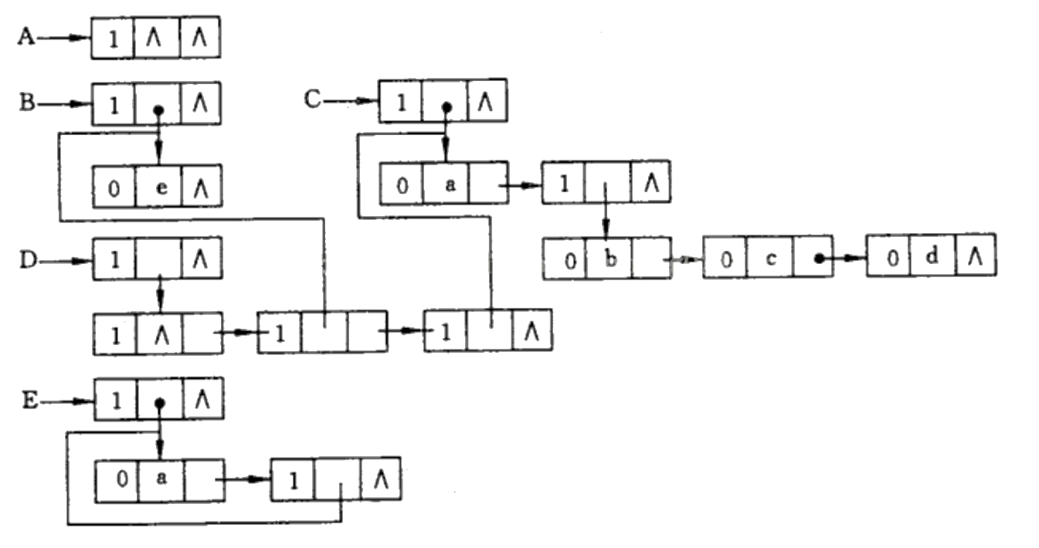
tag=0 原子的值 表尾指针tp
tag=1 表头指针hp 表尾指针tp
(a) 原子结点
(b) 表结点
广义表的另一种链表结点结构
Notes:
节约了存储空间，但表长不容易确定

Slide 25
广义表的存储结构
utype info tp
结点类型 utype：= 0, 表头；= 1, 原子数据；= 2, 子表
信息info：
utype = 0时, 存放表被引用次数(ref)；
utype = 1时, 存放数据值(atom)；
utype = 2时, 存放指向子表表头的指针(hp)
尾指针tp：
utype = 0时, 指向该表第一个结点；
utype ≠ 0时, 指向同一层下一个结点
Notes:
该引用计数指该广义表被共享的次数,没被其它广义表使用则为0

Slide 26
A
广义表的存储表示
0 1
∧
B
0 2
1 a
1 b
∧
B
C
A
D
0 1
∧
2
2
2
C
0 1
1 c
2
∧
0 1
1 d
1 e
1 f
∧
B
D
E
0 0
2
2
∧
F
0 1
1 h
2
∧

Slide 27
字符串
字符串
n(n≥0)个字符的一个有限序列，简称为串
记为S = “a₀ a₁ a₂ … a_{n-1}”
n是串的长度，n等于0的串叫空串
子串
串中连续若干个字符组成的串
S=“maintenance”，P=“ten”是S的子串，P在S中的位置为4（从第0个字符开始）

Slide 28
字符串
字符串的一些基本操作
复制strcpy
连接strcat
比较strcmp
长度strlen
typedef struct {
char ch[maxSize];
int length;
} SeqString;

Slide 29
字符串
字符串的穷举模式匹配算法
匹配失败时，目标串T回溯，模式串P从头开始
T
t₀
t₁
t₂
t₃
…
t_{m-3}
t_{m-2}
t_{m-1}
…
t_{n-1}
第1趟
P
p₀
p₁
p₂
p₃
…
p_{m-3}
p_{m-2}
p_{m-1}
第2趟
P
p₀
p₁
p₂
p₃
…
p_{m-3}
p_{m-2}
p_{m-1}
第3趟
P
p₀
p₁
p₂
p₃
…
p_{m-3}
p_{m-2}
p_{m-1}
…
…
时间复杂度O(m*n)

Slide 30
字符串
字符串的穷举模式匹配算法
匹配失败时，目标串T回溯，模式串P从头开始
T
a
b
b
a
b
a
T
a
b
b
a
b
a
≠
≠
P
a
b
a
P
a
b
a
第1趟
第2趟
T
a
b
b
a
b
a
T
a
b
b
a
b
a
≠
P
a
b
a
P
a
b
a
第3趟
第4趟

Slide 31
字符串
字符串的改进模式匹配算法
T
…
a
b
c
d
a
b
c
d
x
…
≠
P
a
b
c
d
a
b
c
d
e
P
a
b
c
d
a
b
c
d
e
例子：P中重复出现abcd，但是e和x不匹配时，
可直接向右滑动4个字符开始匹配，可少匹配4趟

Slide 32
字符串
字符串的改进模式匹配算法
T
…
t_{s}
t_{s+1}
t_{s+2}
t_{s+3}
…
t_{s+j-3}
t_{s+j-2}
t_{s+j-1}
t_{s+j}
…
=
=
=
=
=
=
=
=
≠
设T[s, s+j-1] = P[0, j-1]，
但T[s, s+j] ≠ P[0, j]
P
p₀
p₁
p₂
p₃
…
p_{j-3}
p_{j-2}
p_{j-1}
p_{j}
P
p₀
p₁
p₂
p₃
…
p_{j-3}
p_{j-2}
若P[0, j-2] ≠ P[1, j-1]，可少匹配1趟
P
p₀
p₁
p₂
p₃
…
p_{j-3}
若又P[0, j-3] ≠ P[2, j-1]，可少匹配2趟
P
p₀
p₁
p₂
…
p_{j-4}
若又P[0, j-4] ≠ P[3, j-1]，可少匹配3趟
…
…
类推直到前缀P[0, k+1] ≠ 后缀P[j-k-2, j-1]
但是前缀P[0, k] =后缀 P[j-k-1, j-1] 时，
可少匹配 j-k-1 趟，
相当于P直接向右滑动 j-k-1 个字符

Slide 33
字符串
字符串的改进模式匹配算法
对模式串P进行预处理，计算可以滑过多少个字符
-1，当 j = 0
next( j ) =
k+1，当 0 ≤ k < j-1, 且使p₀p₁…p_{k}=p_{j-k-1}p_{j-k}…p_{j-1}的最大数
0，其他情况
next(j)直观含义：[0, j-1] 中前缀和后缀相等的最大长度
next(j)直观作用：可滑过j-next(j)位不用匹配
下标j
0
1
2
3
4
5
6
7
8
P
a
b
c
d
a
b
c
d
e
next(j)
-1
0
0
0
0
1
2
3
4

Slide 34
字符串
字符串的改进模式匹配算法
对模式串P进行预处理，计算可以滑过多少个字符
-1，当 j = 0
next( j ) =
k+1，当 0 ≤ k < j-1, 且使p₀p₁…p_{k}=p_{j-k-1}p_{j-k}…p_{j-1}的最大数
0，其他情况
next(j)=-1表示匹配失败时，T的指针加1，P的指针指向p[0]
next(j)=k+1表示匹配失败时，P的指针指向p[k+1]，
next(j)=0表示匹配失败时，P的指针指向p[0]
T
…
b
c
…
≠
此例中模式串P的next[0]=-1，
T指针加1，P指向p[0]，即T中c与P中p[0]=a进行比较
P
a
b
c
d
a
b
c
d
e
P
a
b
c
d
a
b
c
d
e

Slide 35
字符串
字符串的改进模式匹配算法
对模式串P进行预处理，计算可以滑过多少个字符
-1，当 j = 0
next( j ) =
k+1，当 0 ≤ k < j-1, 且使p₀p₁…p_{k}=p_{j-k-1}p_{j-k}…p_{j-1}的最大数
0，其他情况
next(j)=-1表示匹配失败时，T的指针加1，P的指针指向p[0]
next(j)=k+1表示匹配失败时，P的指针指向p[k+1]，
next(j)=0表示匹配失败时，P的指针指向p[0]
T
…
a
b
c
d
a
b
c
d
x
…
≠
此例中模式串P的next[8]=4，
T中x直接与P中p[4]=a比较
P
a
b
c
d
a
b
c
d
e
P
a
b
c
d
a
b
c
d
e

Slide 36
字符串
字符串的改进模式匹配算法
对模式串P进行预处理，计算可以滑过多少个字符
-1，当 j = 0
next( j ) =
k+1，当 0 ≤ k < j-1, 且使p₀p₁…p_{k}=p_{j-k-1}p_{j-k}…p_{j-1}的最大数
0，其他情况
next(j)=-1表示匹配失败时，T的指针加1，P的指针指向p[0]
next(j)=k+1表示匹配失败时，P的指针指向p[k+1]，
next(j)=0表示匹配失败时，P的指针指向p[0]
T
…
a
b
c
x
…
≠
此例中模式串P的next[3]=0，
T中x直接与P中p[0]=a比较
P
a
b
c
d
a
b
c
d
e
P
a
b
c
d
a
b
c
d
e

Slide 37
字符串
字符串的改进模式匹配算法
对模式串P进行预处理，计算可以滑过多少个字符
-1，当 j = 0
next( j ) =
k+1，当 0 ≤ k < j-1, 且使p₀p₁…p_{k}=p_{j-k-1}p_{j-k}…p_{j-1}的最大数
0，其他情况
可按定义直接计算next，下面介绍一种快速的计算next的方法
假设已知next(j)=x，现在计算next(j+1)
若p_{x}=p_{j}，则next(j+1) = x+1 = next(j)+1
否则，设next(x)=h，(此时有p[0,h-1]=p[x-h,x-1]=p[j-h,j-1])
若p_{h}=p_{j}，则next(j+1) = h+1
否则，令next(h)=t, (此时有p[0,t-1]=p[h-t,h-1]=p[j-t,j-1])
继续判断是否p_{t}=p_{j}，直到找到或者到next(0) = -1
……
j=0;k=-1;next[0]=-1;
while(j<pLength) {
if(k==-1 || ch[j]==ch[k]) {
j++;k++;next[j]=k;
}
else k = next[k];
}

Slide 38
字符串
字符串的改进模式匹配算法
对模式串P进行预处理，计算可以滑过多少个字符
-1，当 j = 0
next( j ) =
k+1，当 0 ≤ k < j-1, 且使p₀p₁…p_{k}=p_{j-k-1}p_{j-k}…p_{j-1}的最大数
0，其他情况
可按定义直接计算next，下面介绍一种快速的计算next的方法
下标j
0
1
2
3
4
5
6
7
8
9
10
P
a
b
a
b
c
a
b
a
b
a
x
j=0;k=-1;next[0]=-1;
while(j<pLength) {
if(k==-1 || ch[j]==ch[k]) {
j++;k++;next[j]=k;
}
else k = next[k];
}
next(j)
-1
0
0
1
2
0
1
2
3
4
?
≠
=
next(10)=2+1=3

Slide 39
字符串
字符串的改进模式匹配算法
对模式串P进行预处理，计算可以滑过多少个字符
-1，当 j = 0
next( j ) =
k+1，当 0 ≤ k < j-1, 且使p₀p₁…p_{k}=p_{j-k-1}p_{j-k}…p_{j-1}的最大数
0，其他情况
可按定义直接计算next，下面介绍一种快速的计算next的方法
下标j
0
1
2
3
4
5
6
7
8
9
10
P
a
b
a
b
c
a
b
a
b
e
x
j=0;k=-1;next[0]=-1;
while(j<pLength) {
if(k==-1 || ch[j]==ch[k]) {
j++;k++;next[j]=k;
}
else k = next[k];
}
next(j)
-1
0
0
1
2
0
1
2
3
4
?
≠
≠
≠，-1
next(10)=0

Slide 40
作业：
计算下列3个串的next数组的值
aaab
abcabaa
abcxaabbabcabaacbacba
作业：
目标串T=ababbaabaa，模式串P=aab，
求P的next数组的值，并给出快速匹配过程

